Slide 1

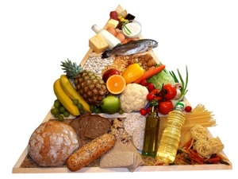
Zloženie potravy
Mgr. Ivana sokolská

Slide 2

Význam potravy:
Zdroj chemických látok
Význam pre metabolizmus bunky – deje ako rast, regenerácia, syntéza látok, zdroj energie
Potrava musí spĺňať kvalitatívne hľadisko - bielkoviny, sacharidy, tuky, nukleové kyseliny, minerálne látky, vitamíny a voda
Kvantitatívne hľadisko - u dospelého - 10 – 15 % bielkovín, 55 – 60 % sacharidov, 30 – 35 % tukov

Slide 3
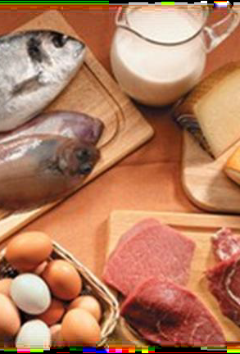
Bielkoviny
makroživina s nenahraditeľnou hodnotou
štiepením vznikajú aminokyseliny (AMK)
Poznáme 20 AMK, z toho 8 nenahraditeľných = ESENCIÁLNYCH pre normálne fungovanie organizmu
funkcie: stavebná,
čiastočne zdroj Energie
netvoria sa do zásoby, treba pravidelne dodávať
pre človeka sú dôležité živočíšne AMK telo si ich nedokáže syntetizovať; nijaká rastlina nemá všetky základné, nenahraditeľné AMK
Za 24 hodín musí človek prijať 1 – 1,5g bielkovín na 1kg hmotnosti ( deti 2g na 1kg)

Slide 4
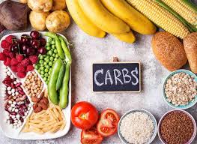
Sacharidy
makroživiny významné pre zdroj energie
v potrave: vo forme polysacharidov (škrob) a disacharidov (sacharóza)
štiepením vznikajú monosacharidy (glukóza, fruktóza)
glukóza sa ukladá do buniek (najčastejšie do pečeňových a svalových) vo forme GLYKOGÉNU (živočíšny škrob)
nadbytok sa ukladá ako zásobný tuk (riziko obezity)

Slide 5
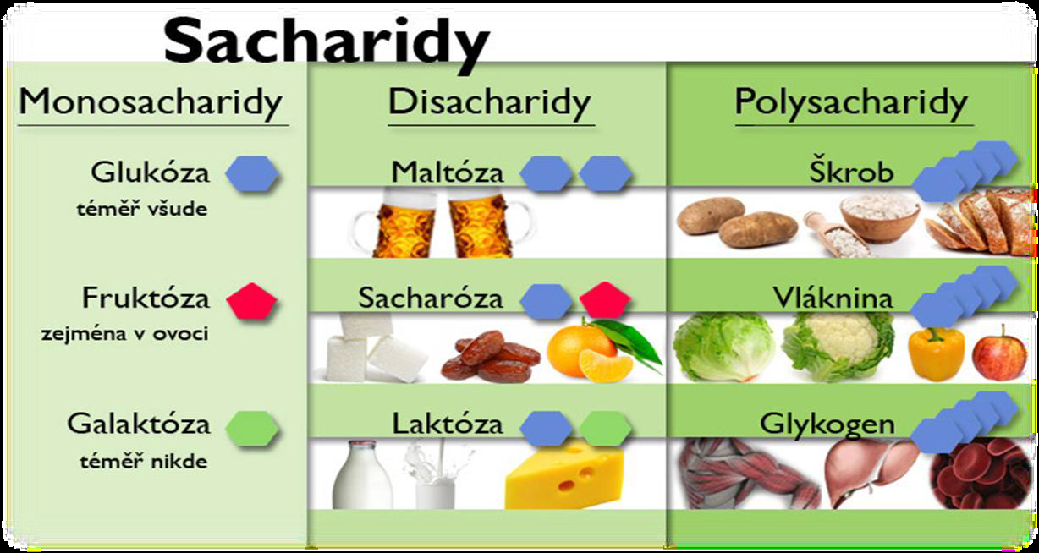

Slide 6
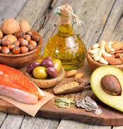
Tuky
40% energetického príjmu
funkcie: zásobný zdroj energie
stavebná v membránach buniek,
izolačná v podkožnom väzive, obal orgánov,
rezervoár vitamínov (A, D, E, K - rozpustné v tukoch)
štiepením vznikajú glycerol a mastné kyseliny, ktoré podliehajú premene na glykogén
ukladanie tukov riadi inzulín a estrogény
1g tuku = 38.9kJ

Slide 7
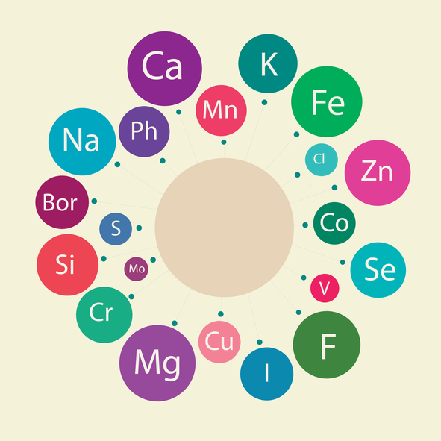
Minerálne látky
mikroživiny
tvoria 5% hmotnosti tela,
tele sa nachádzajú v kostiach, zuboch, krvnej plazme
Posielajú sa na homeostáze
ochorenia z nedostatku napr. struma (ak chýba jód), málokrvnosť (ak chýba Fe)

Slide 8
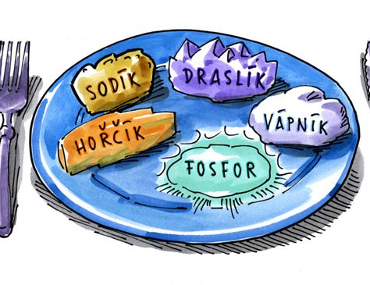
Významné minerály
Ca - stavebná hmota kostí a zubov, súčasť krvi - zrážanlivosť, vo svaloch
K - činnosť svalov a nervovej sústavy
Fe - súčasť červených krviniek (zásoby uložené v pečeni kostnej dreni, slezine)
I - hormóny štítnej žľazy - metabolizmus
F – stavba zubnej skloviny
Na - činnosť nervovej sústavy
Mg - súčasťou enzýmov, činnosť srdca

Slide 9
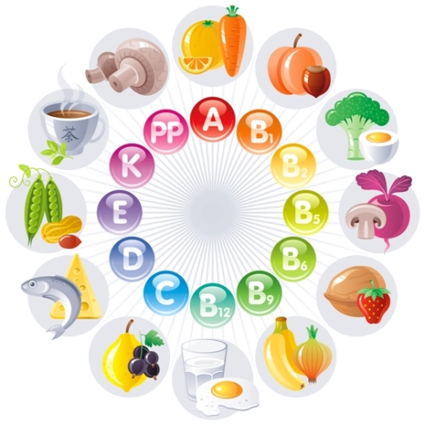
Vitamíny
nízkomolekulové organické zlúčeniny
Zväčša si ich telo nedokáže syntetizovať - len hotové z potravy alebo len malé množstvo
Funkcia: riadia metabolizmus - pôsobia ako katalyzátory reakcií
významné antioxidanty - neutralizujú voľné radikály
Delenie: vitamíny rozpustné v tukoch – A,D,E,K
Vitamíny rozpustné vo vode – C a vitamíny skupiny B
Nedostatok - hypovitaminóza, úplný nedostatok - avitaminóza

Slide 10
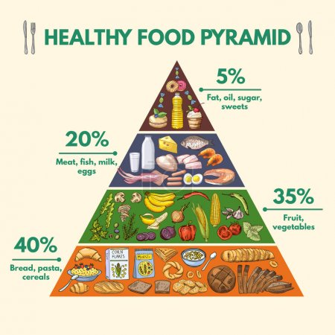
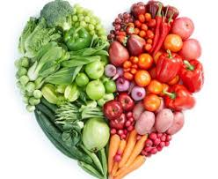

Slide 11
ÚLOHA: /poprosím ručne do zošita/
1.Zistite niečo viac o ochoreniach/poruchách: a.)struma
b.)bulímia c.)anorexia d.)hypervitaminóza
2. Energetické nápoje a ich vplyv na zdravie človeka
3. Vypíšte aspoň 3 rôzne potraviny, ktoré obsahujú:
a.)vit.A b.)vit.C c.)vit.D d.)vit.K
4. Ktorá zložka potravy je v súčasnosti najmenej zdravá,
najnebezpečnejšia pre zdravie človeka.
5.Čo je to BMI index? Ako sa počíta?

